Slide 1
Varifrån kommer alla sopor – och vad händer sedan?
Notes:
Varifrån kommer alla sopor
- Och vad händer sedan?

Slide 2
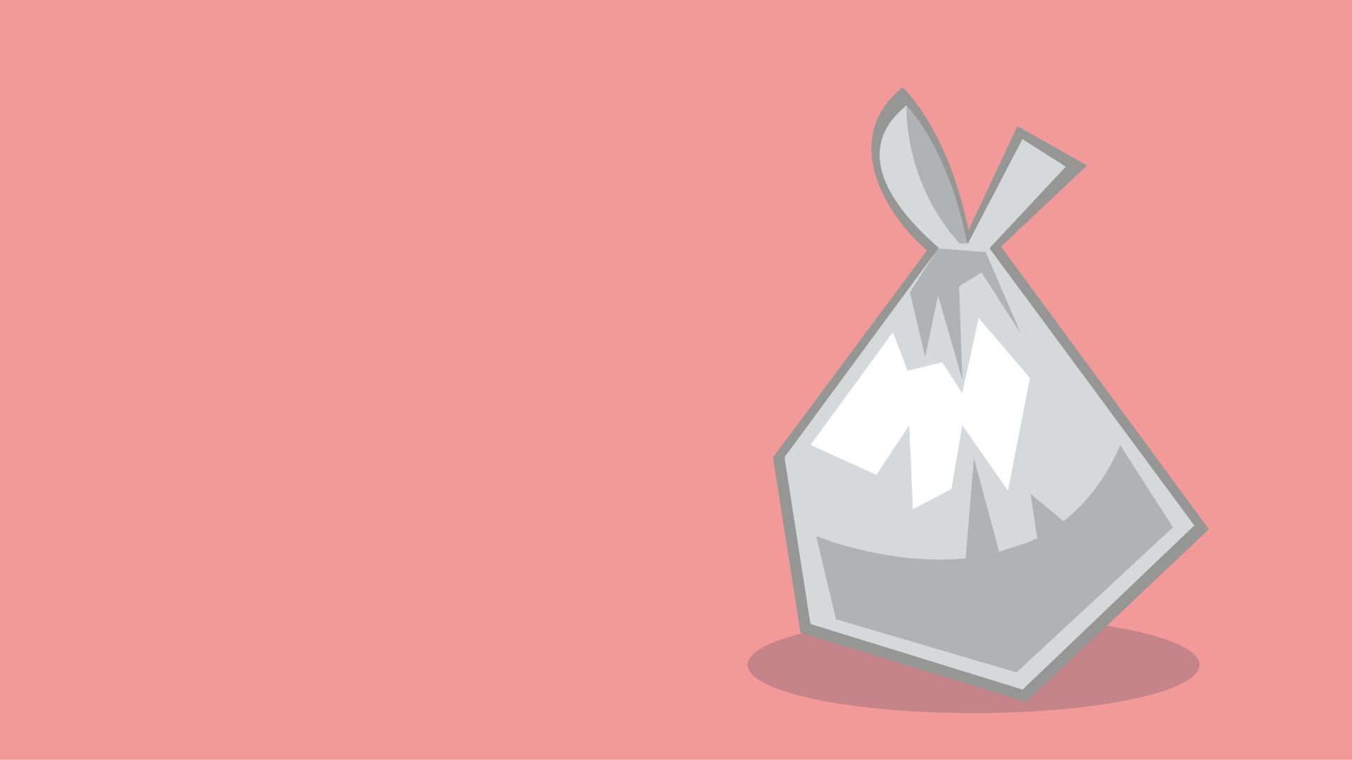
500 kilo sopor var!
Notes:
Varje år slänger vi nästan 500 kilo sopor var. Det är lika mycket som en stor älg. Jorden mår inte bra av att vi slänger så mycket.

Slide 3
Handla mindre
Återanvänd
Återvinn
Notes:
Om alla hjälps åt, så kan vi tillsammans göra jordklotet gladare.
Det bästa är att handla mindre eller se till att sakerna återanvänds.
Det näst bästa är att återanvända.
Om det inte går att använda saker igen är det viktigt att sopsortera, så materialet kan återvinnas, dvs användas till något nytt.

Slide 4
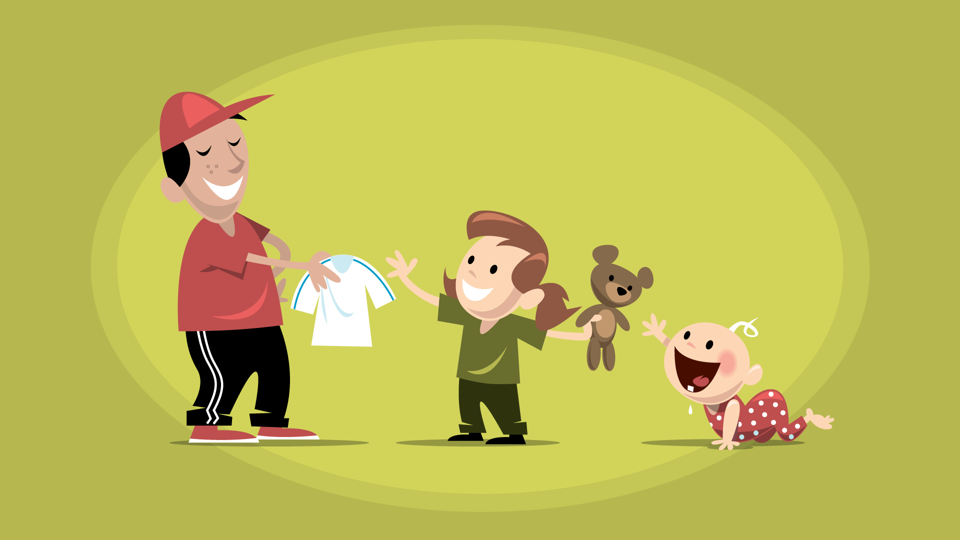
Notes:
Släng mindre sopor genom att handla mindre och återanvända:
• Köp bara sådant du verkligen behöver. Låna gärna av andra eller hyr i stället för att köpa.
• Köp saker som håller länge. Och laga sådant som går sönder.
• Köp begagnat. Och sälj eller ge bort i stället för att kasta sådant som fortfarande går att använda.
• Gör något nytt av det du inte vill eller kan använda längre.

Slide 5
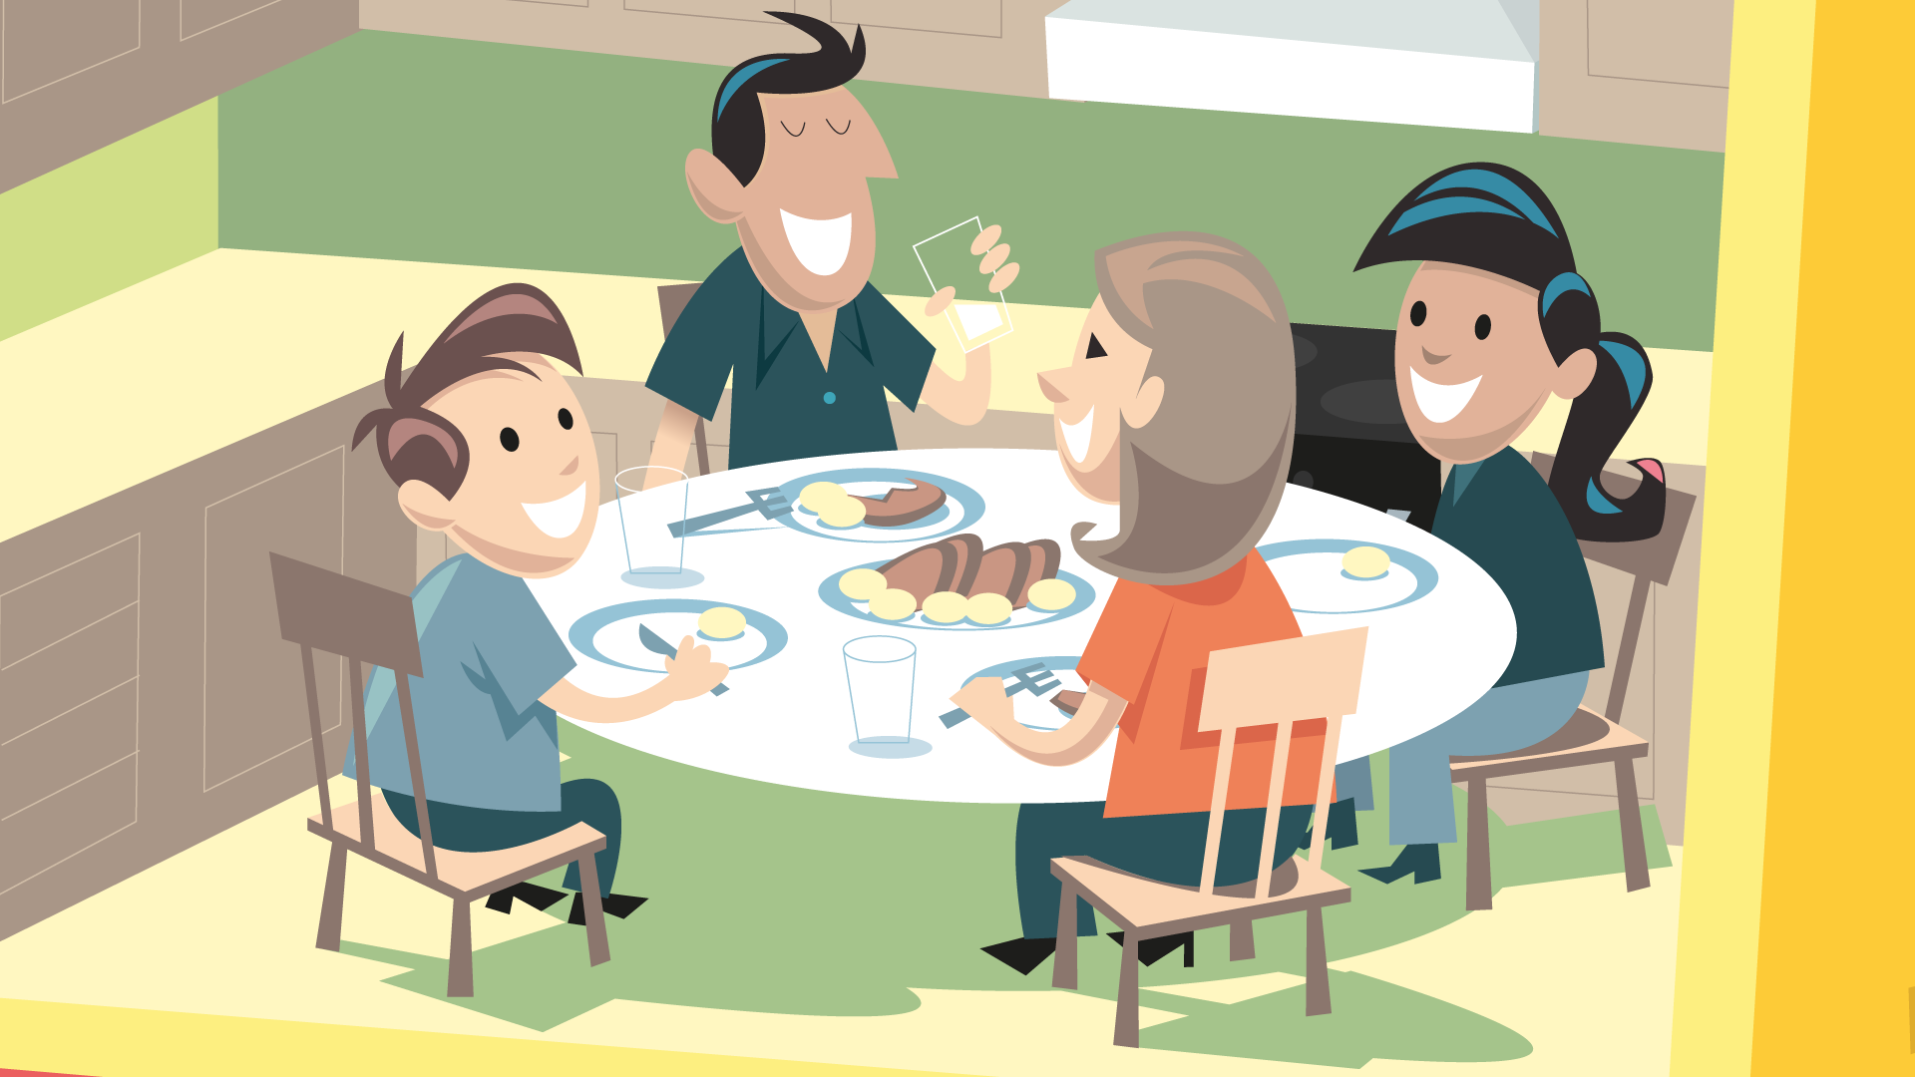
Notes:
Släng mindre mat:
• Ta inte mer mat än du vet att du orkar. Det är bättre att ta flera små portioner.
• Använd resterna. Gör matlåda eller använd resterna i en ny maträtt.
• Tänk på att mat ofta är bra även efter bäst före-datumet. Ett tips är att titta, lukta och smaka på maten.

Slide 6
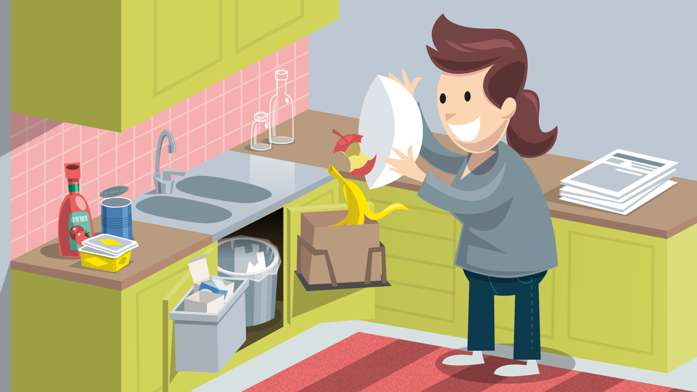
Notes:
Det bästa är att handla mindre eller se till att sakerna används igen. Om det inte går att använda sakerna igen, är det viktigt att sopsortera.
När du sopsorterar blir soporna till nya saker. Alla saker är gjorda av olika material, till exempel plast eller metall. De flesta material går att återvinna. Återvinning betyder att materialet används till något nytt.
Även matrester kan återvinnas. Om man bor i ett hus där man kan sortera mat lägger man matresterna i en speciell påse.

Slide 7
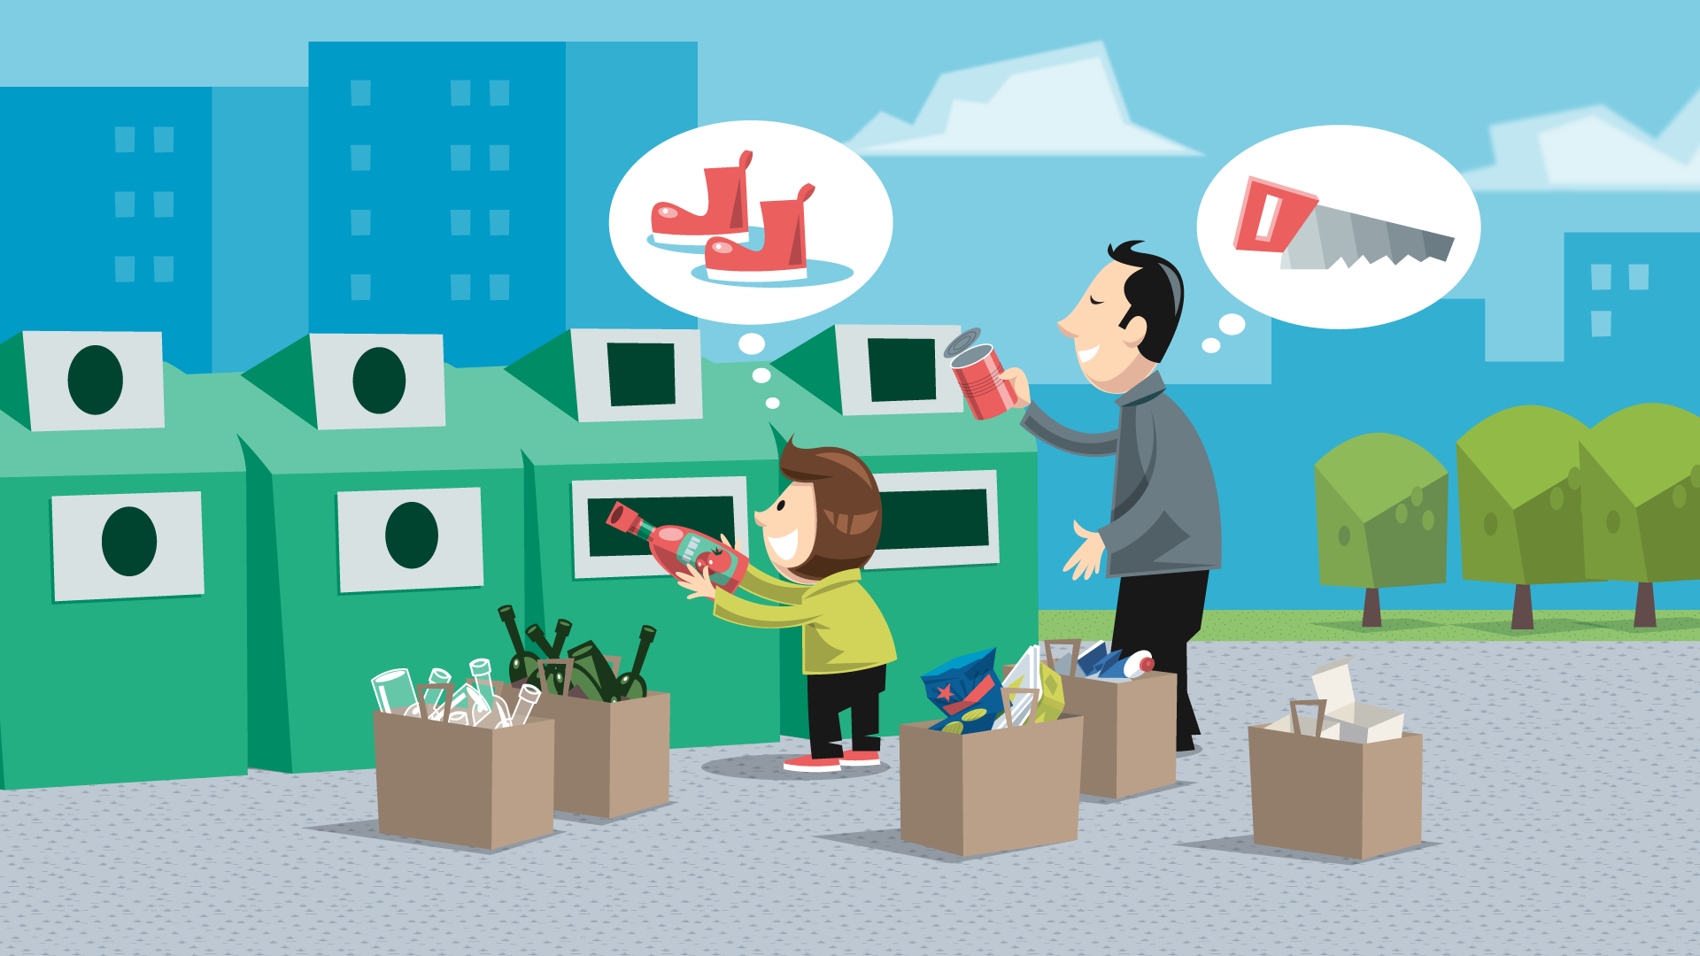
Notes:
När du sopsorterar blir soporna till nya saker. Gamla plastförpackningar kan faktiskt bli ett par stövlar!
Det finns stora gröna behållare lite överallt i Stockholm där du kan lämna tidningar och förpackningar av glas, metall, papper och plast. Behållarna kallas för återvinningsstationer. Vissa som bor i lägenhet kan sortera i ett speciellt soprum i sitt hus också.

Slide 8
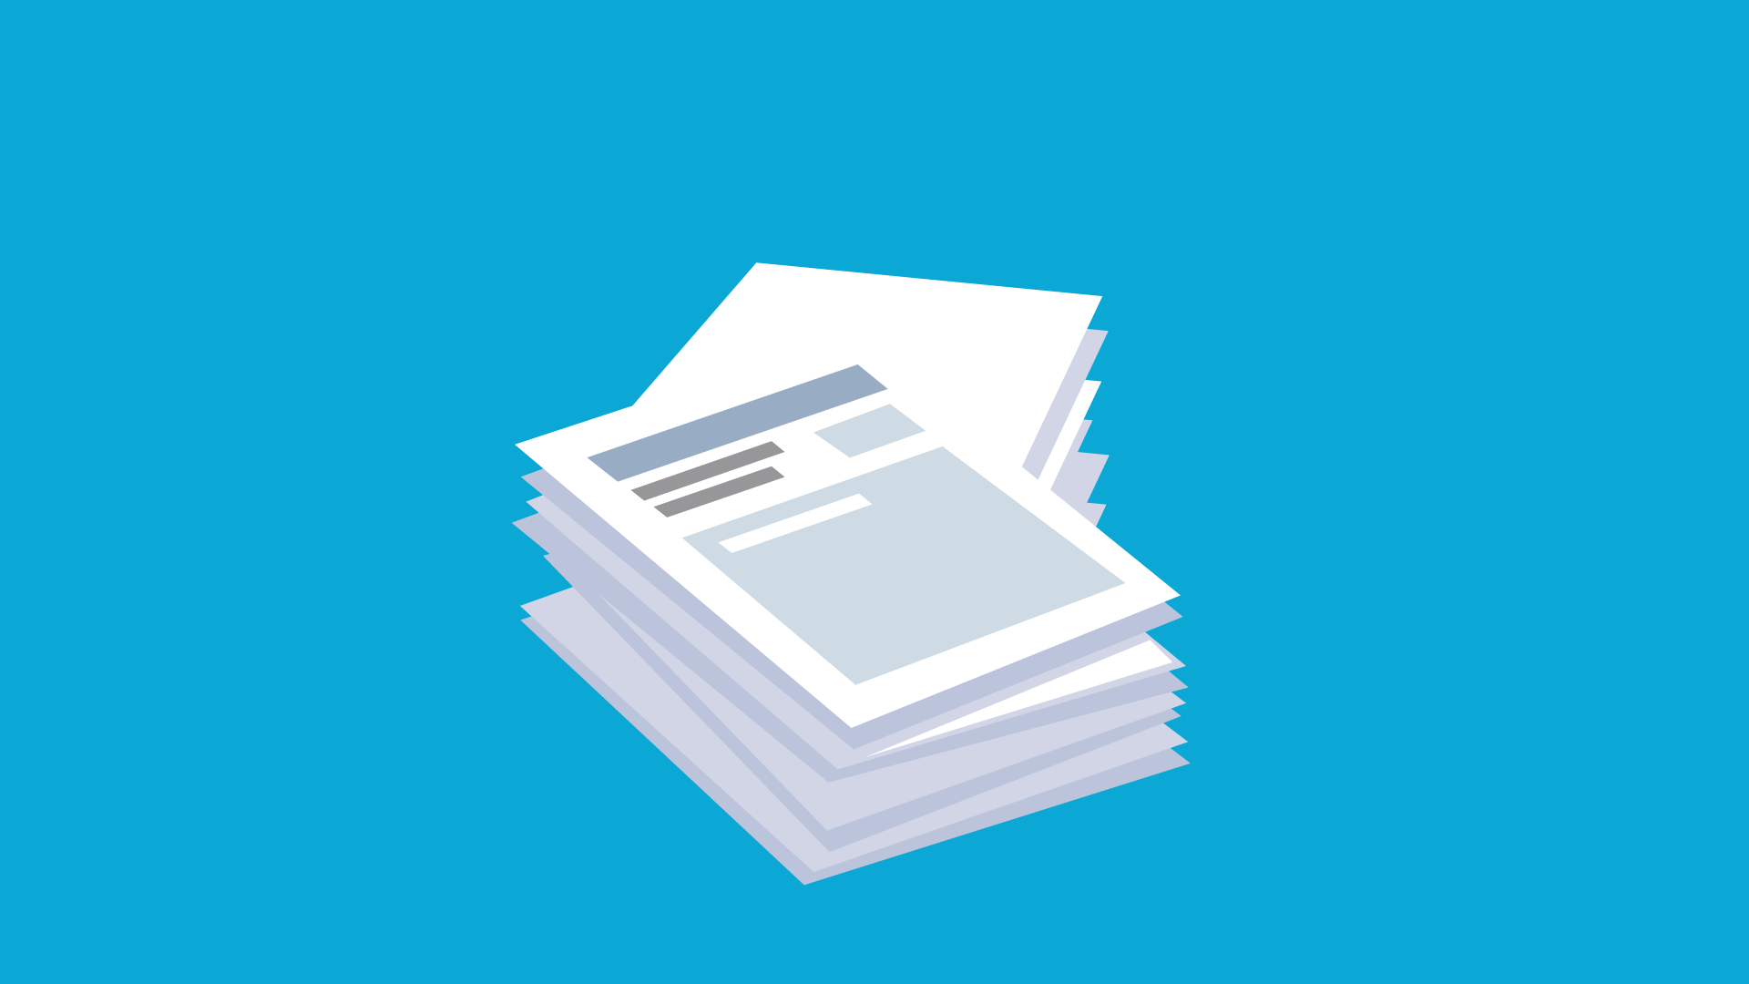
Notes:
Det här kan du återvinna!
Tidningar - kan bli nya tidningar och toapapper.

Slide 9
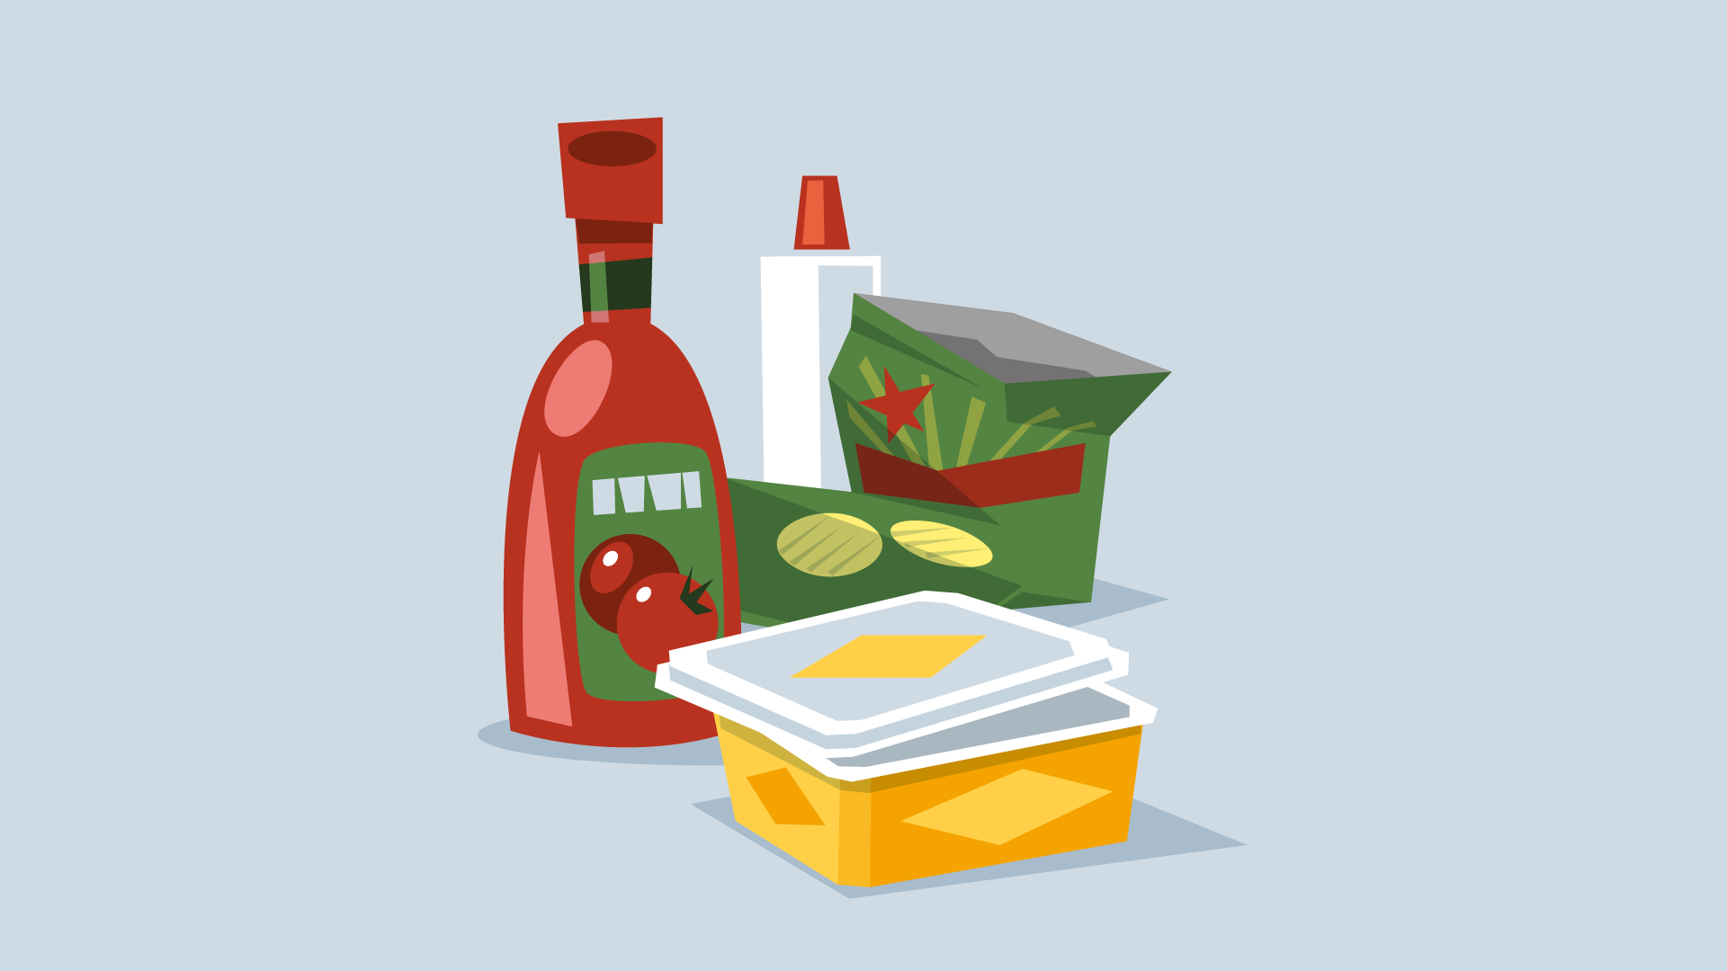
Notes:
Det här kan du återvinna!
Plastförpackningar - blir till exempel påsar eller kanske stövlar!

Slide 10
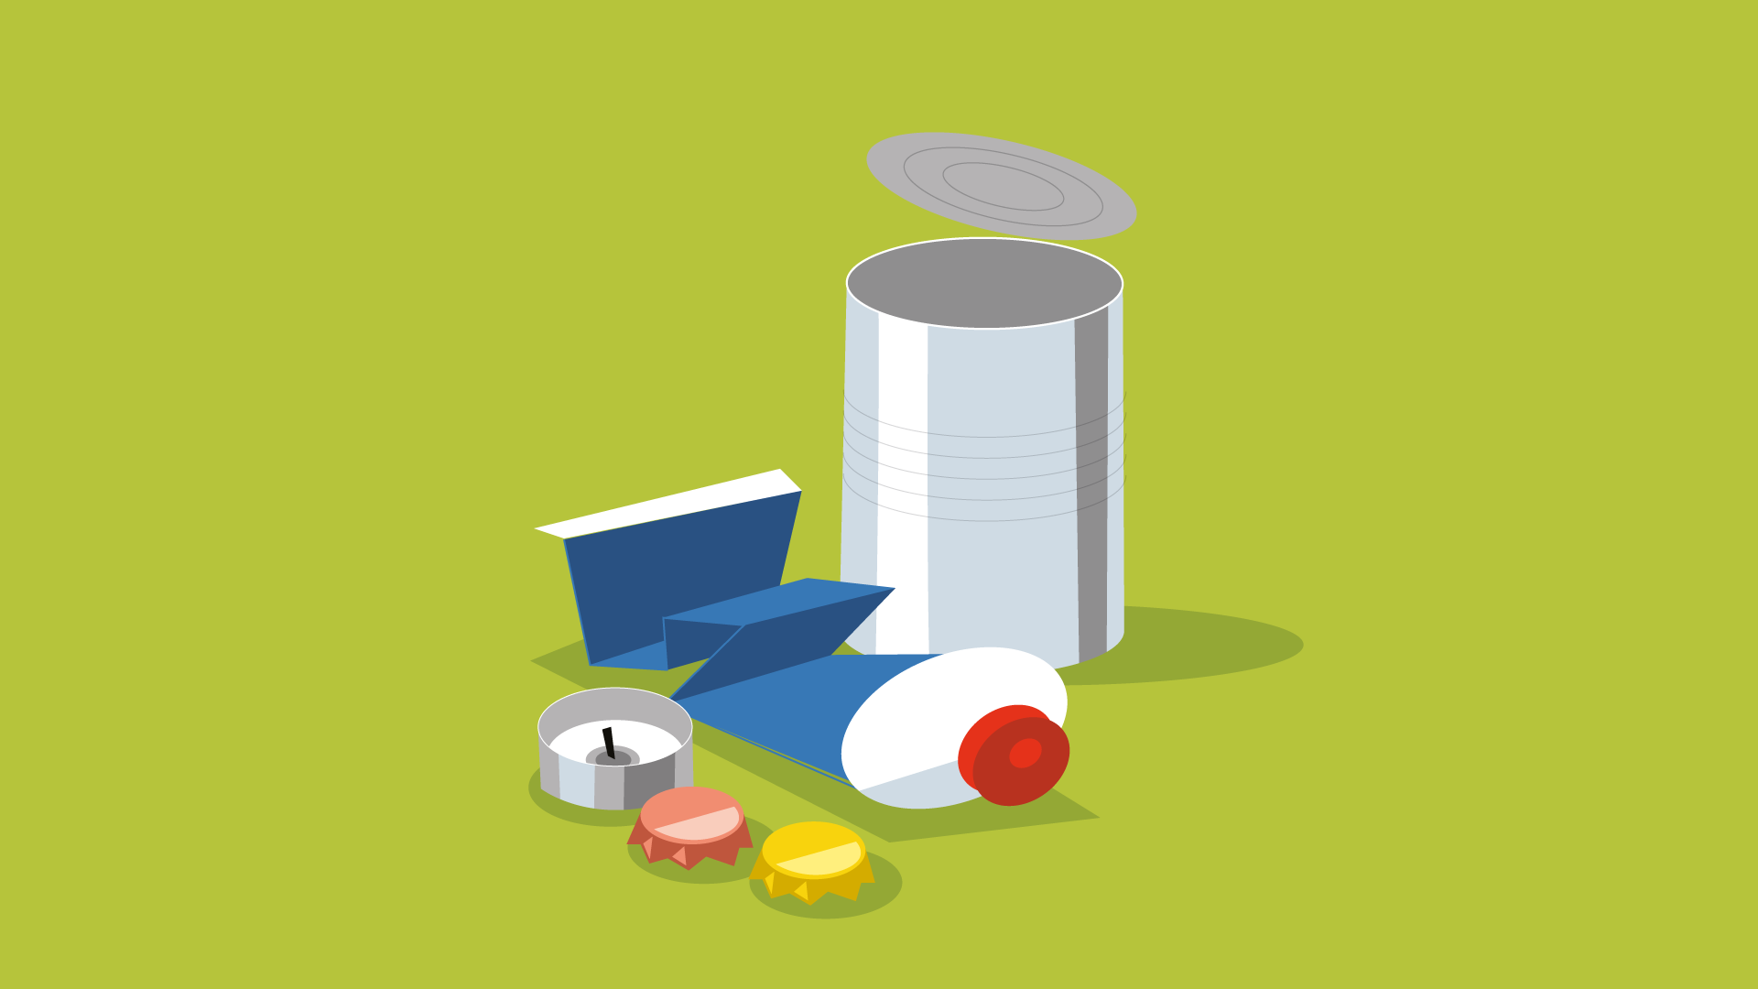
Notes:
Det här kan du återvinna!
Metallförpackningar - kan bli konservburkar och verktyg.

Slide 11
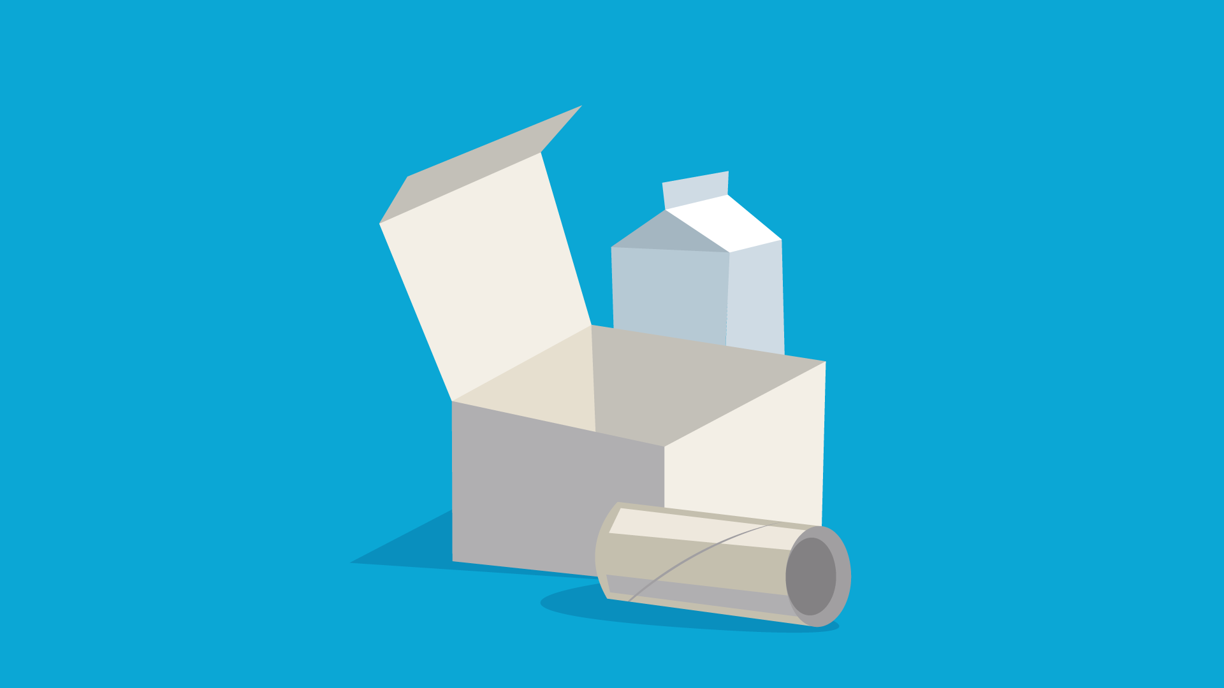
Notes:
Det här kan du återvinna!
Pappersförpackningar - nya pappersförpackningar.

Slide 12
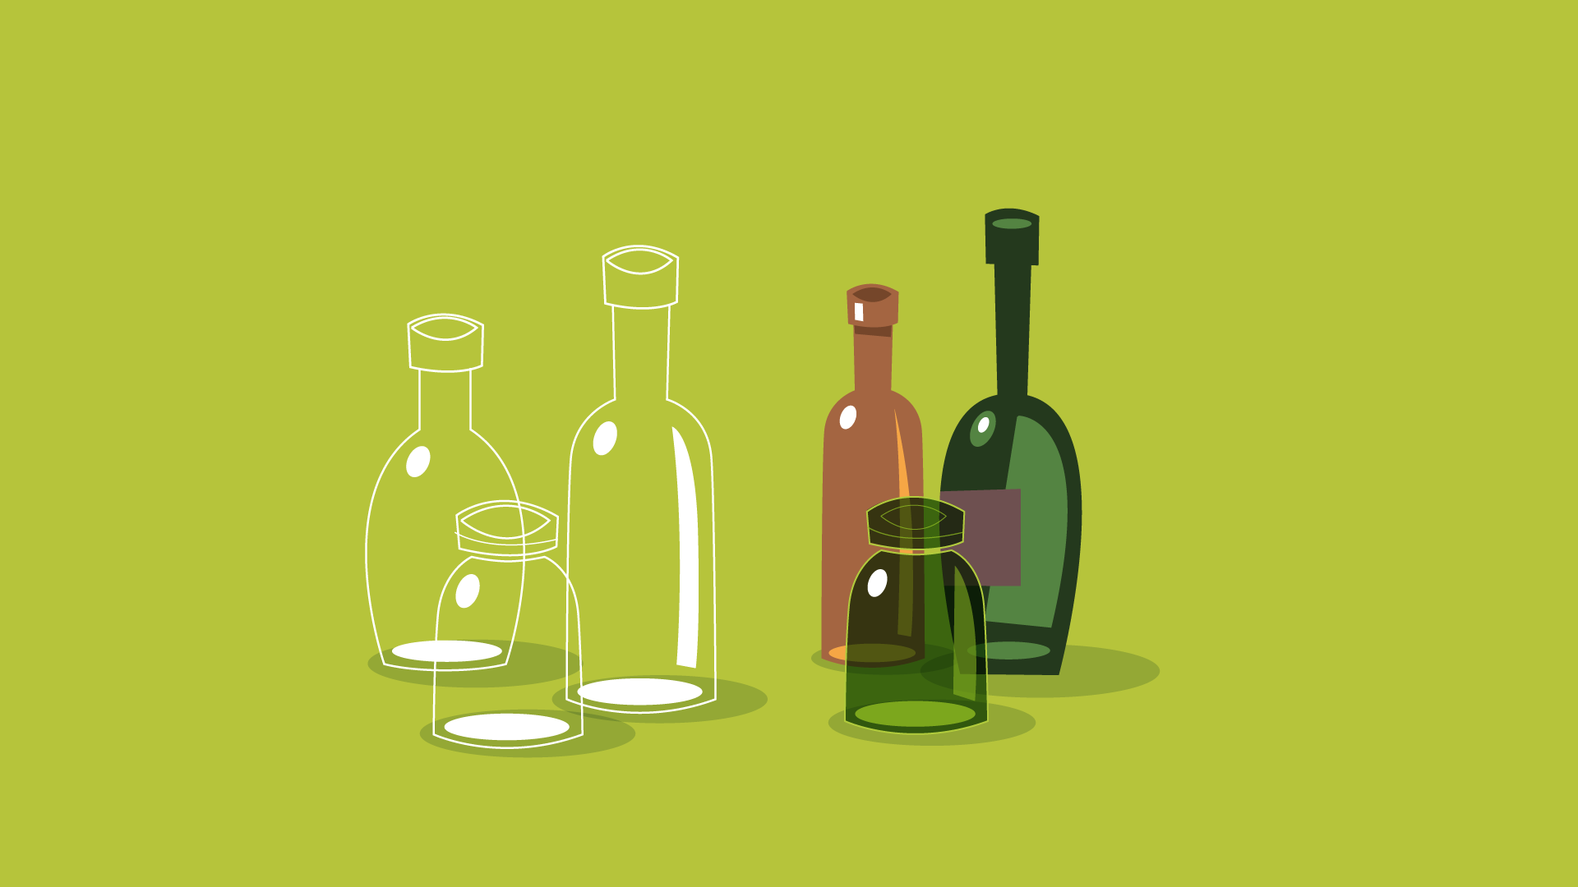
Notes:
Det här kan du återvinna!
Glasförpackningar - nya burkar och flaskor.

Slide 13
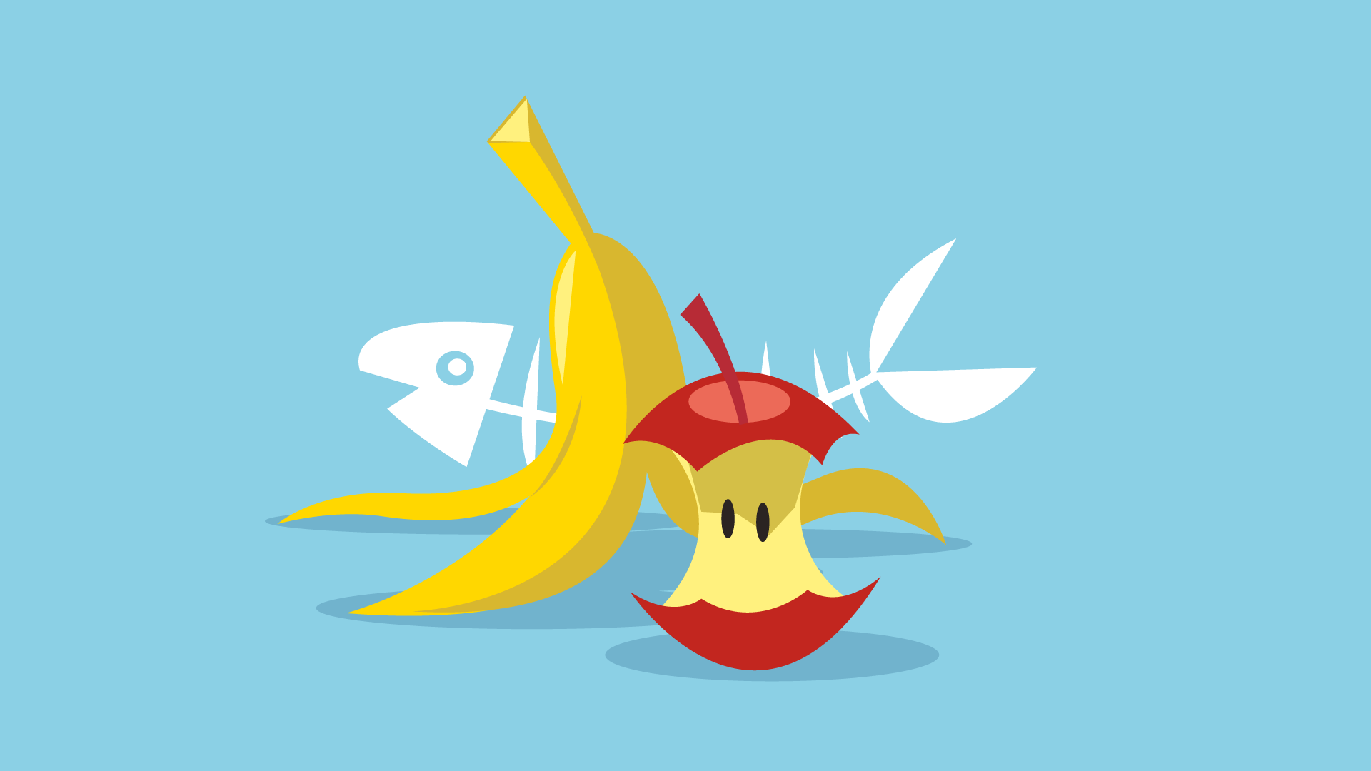
Notes:
Det här kan du återvinna!
Mat - blir biogas och gödsel. Biogas är som bensin, fast bättre för miljön.

Slide 14
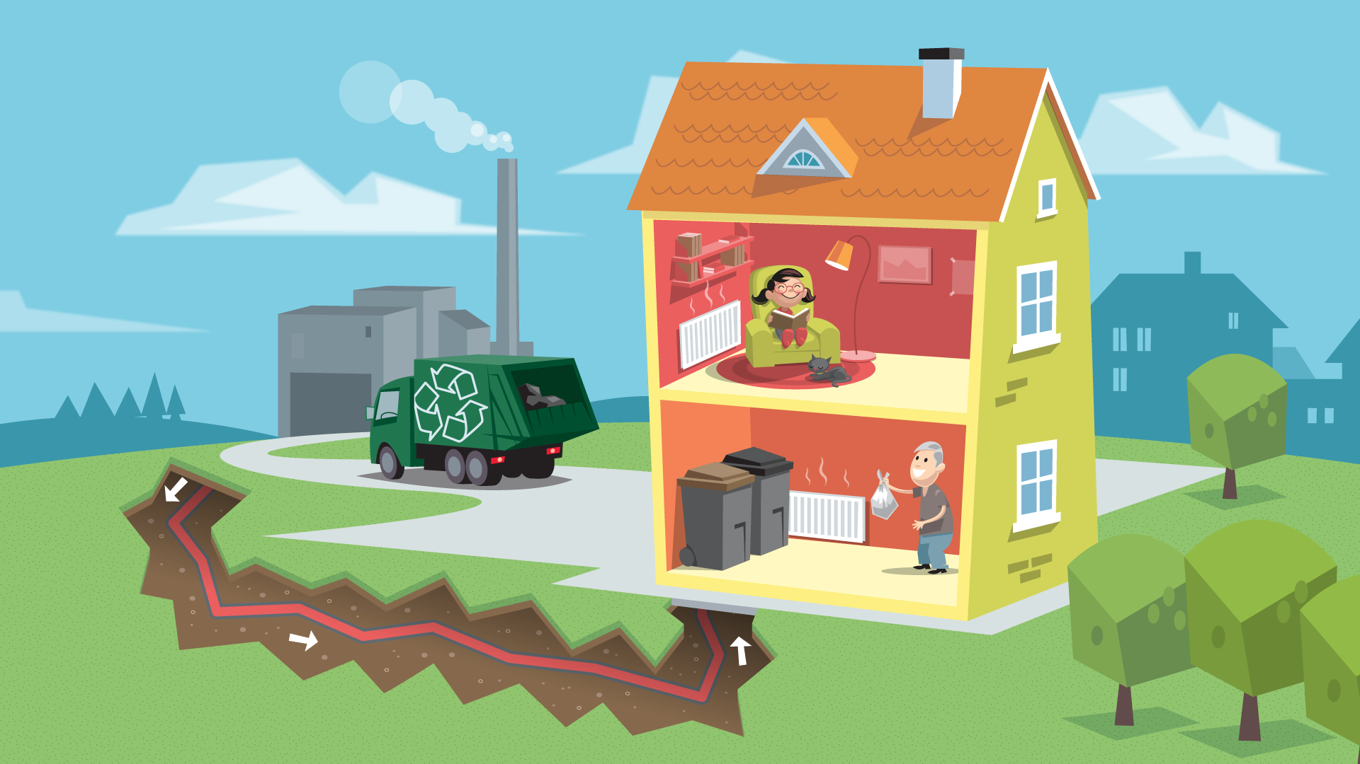
Notes:
Vissa saker måste du slänga i soppåsen.
Det finns några grejer som varken går att använda på nytt eller återvinna. Gamla plåster, tandborstar, tejp, bindor, kattsand och tuggummin till exempel. De ska slängas i soppåsen.
När sopbilen hämtat soporna åker de till ett värmeverk. Där eldas soporna i en enorm och supervarm ugn. När soporna brinner bildas värme och el som vi kan använda. Värmen åker i ledningar under marken och fram till våra hus. Husen värms upp och vi slipper frysa när det är kallt. Det kallas fjärrvärme. Elen åker till husen genom elledningar.
Kan sprida gifter
Tänk på vad du slänger i soppåsen! Om du slänger farliga ämnen som till exempel målarfärg, hårspray eller nagellack, så bränns de också. Då sprids gifter som inte är bra för varken naturen eller oss människor.

Slide 15
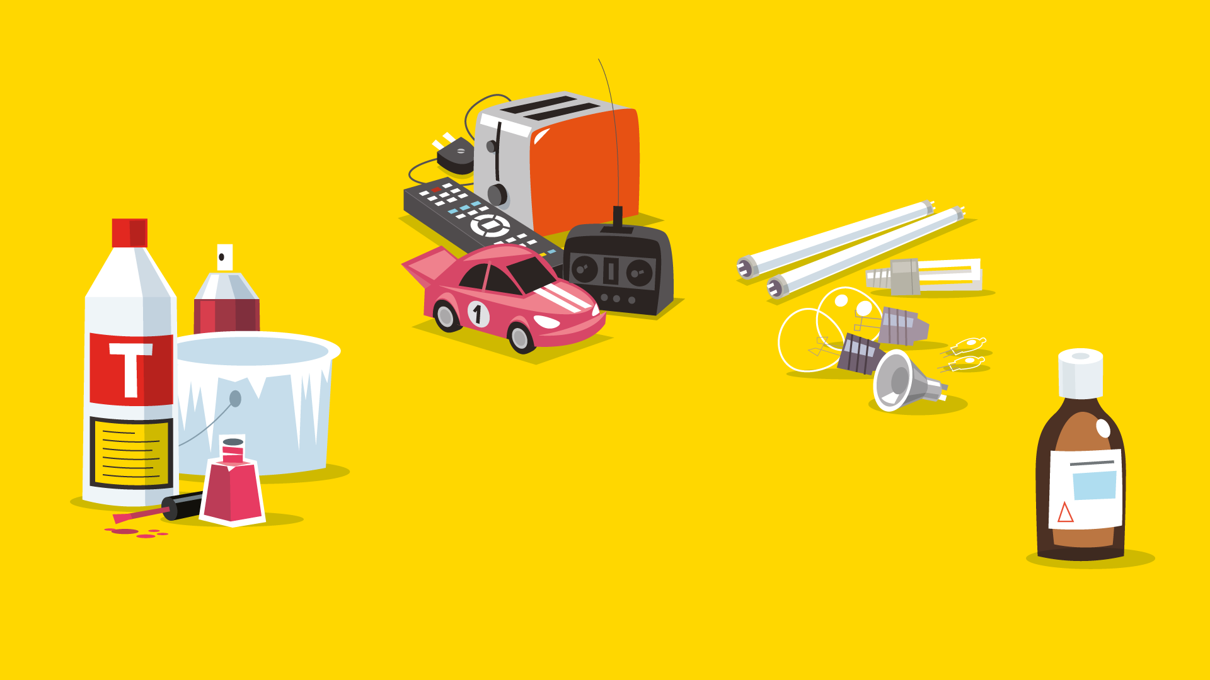
Notes:
Ta hand om sopor som är farliga för miljön
Vissa sopor innehåller kemikalier som inte får komma ut i naturen. Det kallas farligt avfall. Det är jätteviktigt att sortera ut farligt avfall.
Några saker som måste sorteras ut för att de är farliga:
Parfym, hårfärg, hårspray och nagellack.
Gammal färg, sprayburkar och lim.
Starka medel med varningssymboler.
Allt med sladd eller batteri.
Lampor och lysrör.
Medicin.

Slide 16


Notes:
Koll på symbolerna
Många förpackningar är märkta för att vi ska veta att de kan vara farliga för människor och miljö. Håll koll på varningar med dödskallar och döda fiskar.
De här symbolerna kallas farosymboler. Men tänk på att det finns många farliga grejer som inte är märkta.

Slide 17
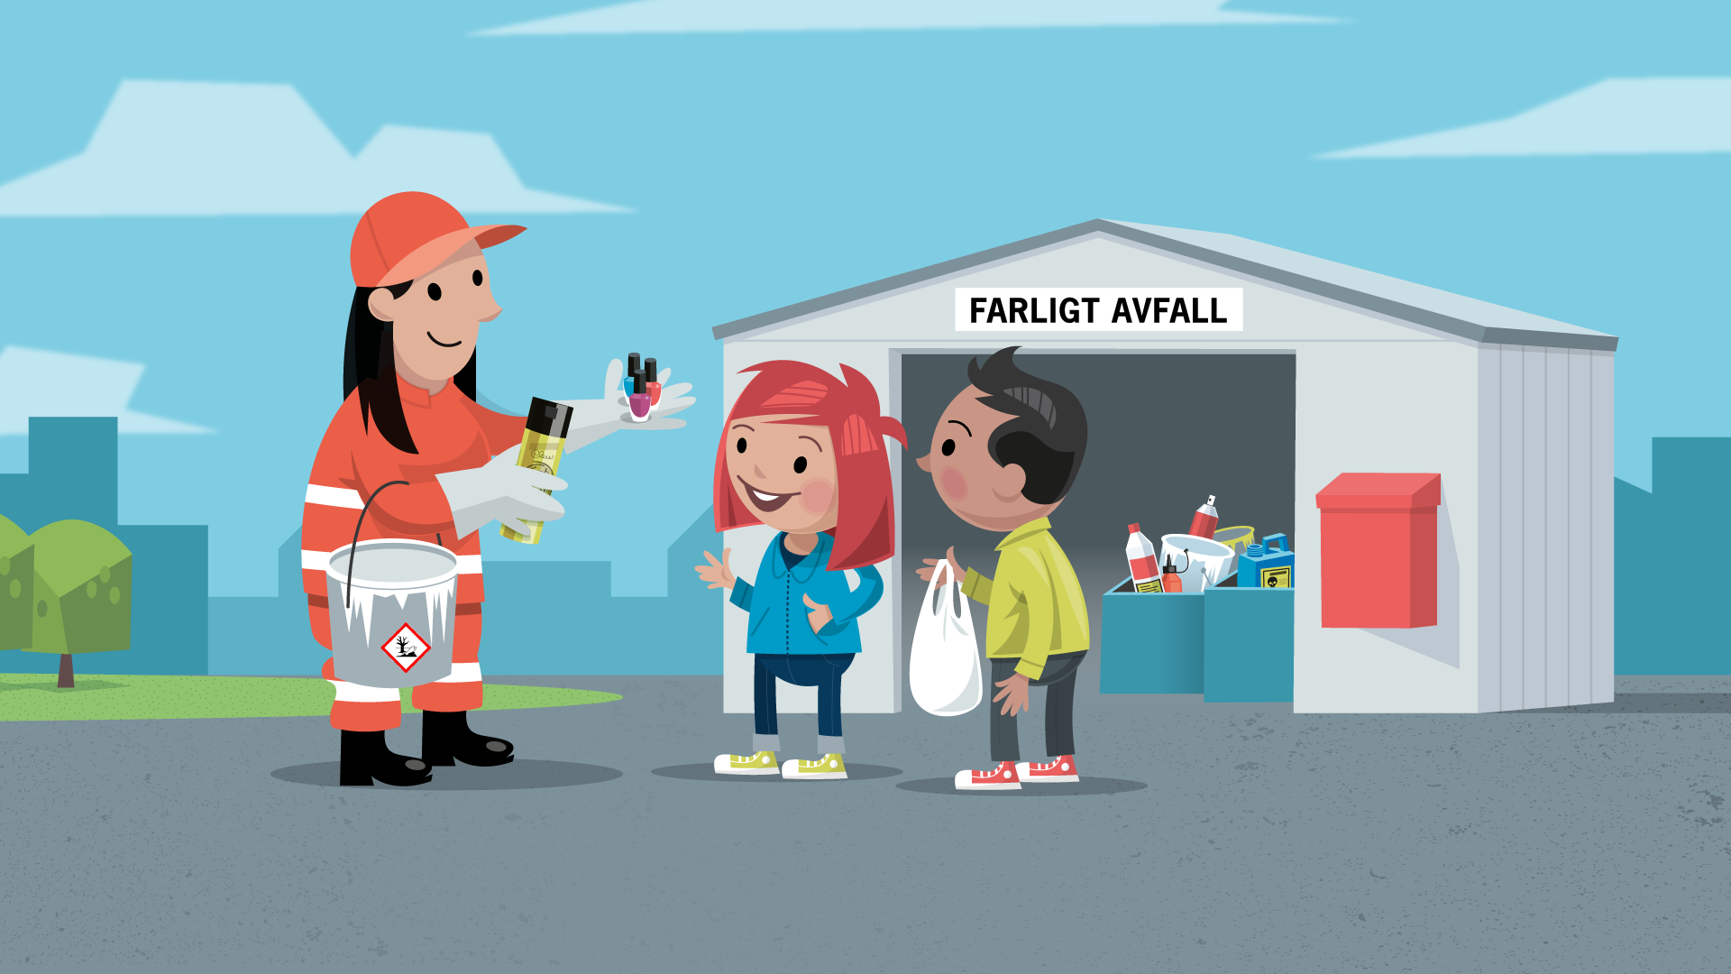
Notes:
Lämna farligt avfall på en miljöstation. Då tas soporna om hand på rätt sätt. Delar av de farliga soporna går att återvinna. Annat måste förstöras på ett säkert sätt, så att varken människor eller miljö skadas.
Vissa farliga sopor ska du lämna på andra ställen. Medicin ska till ett apotek.

Slide 18
Notes:
Repetition:
Det bästa för miljön är att köpa mindre saker och att se till att dina saker återanvänds.
Om du lämnar soporna till återvinning kan bli något nytt.
Övriga sopor kan eldas och bli värme.
Sopor som är farliga för miljön ska till en miljöstation.

